Slide 1
Chapter 10 Interpreting what ConvNets learn
2026 Fall
조상구교수

Slide 2
Goals
This chapter covers
Interpreting how ConvNets decompose an input image
Visualizing intermediate activations
Visualizing the filters learned by ConvNets
Visualizing areas in an image responsible for a certain classification decision

Slide 3
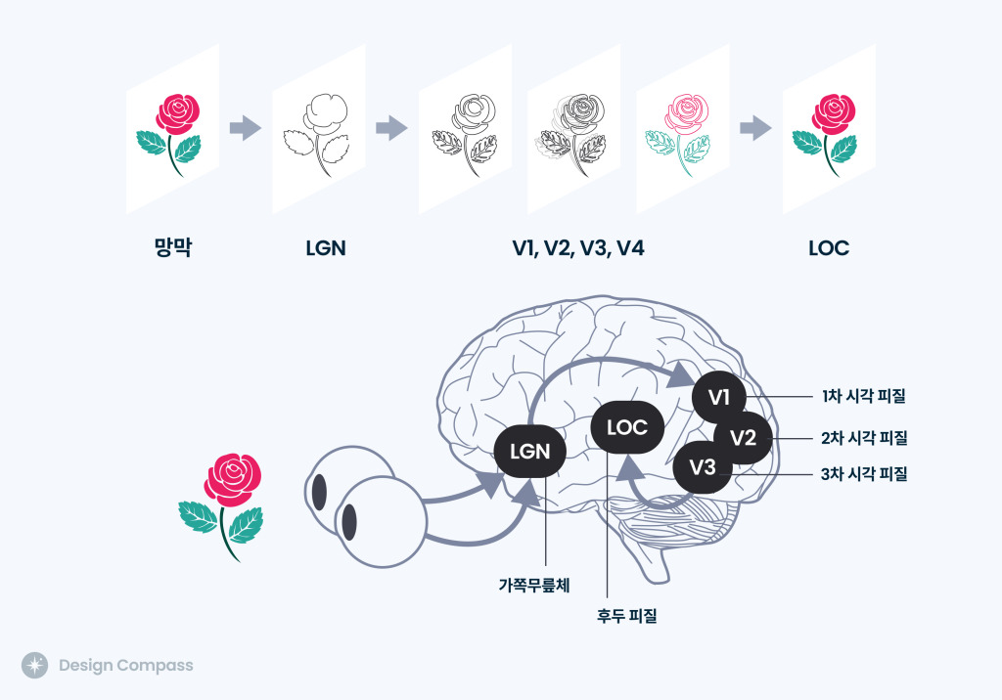
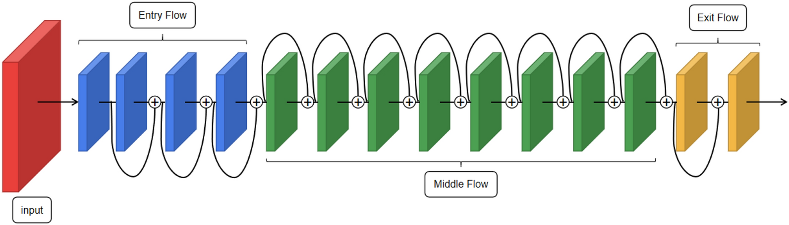
3
How to recognize(perceive & classify) Image
인간: LGN → V1 → V2/V3/V4 → LOC의 계층적 순차적 처리 과정으로 단순 시각 정보에서 형태·색상·복잡한 특징을 점차 추출
CNN : 입력 이미지에서 저수준부터 고수준 특징까지 계층적으로 학습하는 과정은 인간의 시각 인지 과정과 유사한 구조
Convnet An xception model의 이미지 인지 및 분류
인간의 시각 인지(Visual Perception)

Slide 4
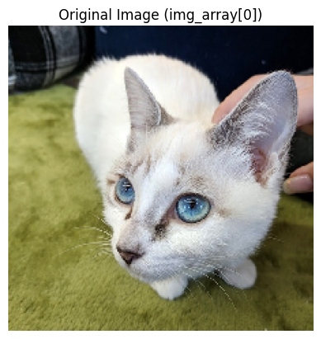
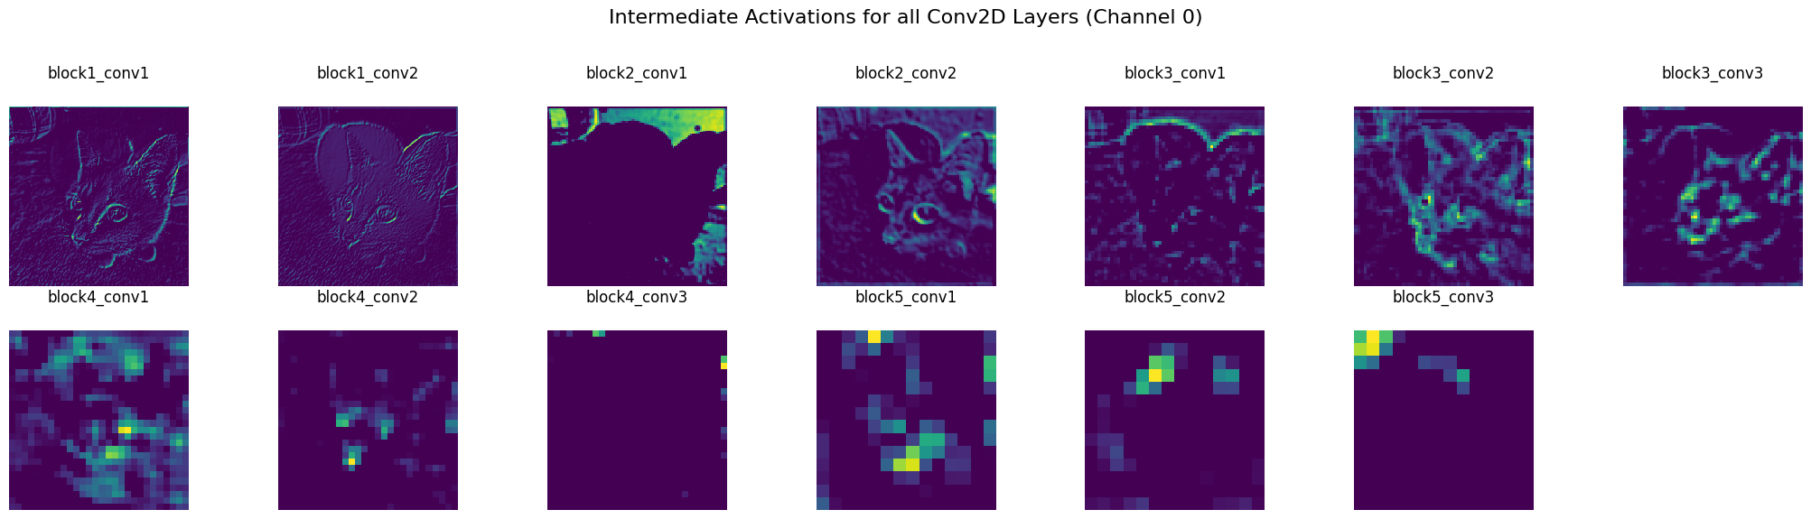
4
How to recognize(perceive & classify) Image
model = keras.applications.vgg16.VGG16(weights="imagenet") → Pretrained model의 각 block 별 이미지

Slide 5
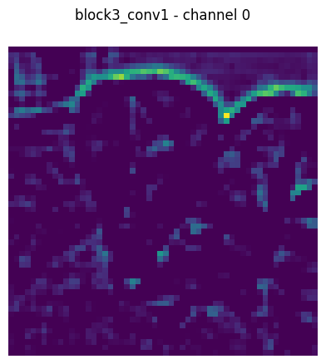
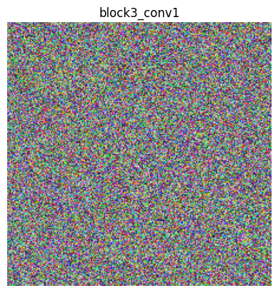
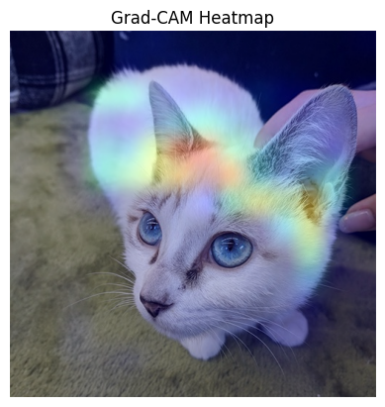
5
How to recognize(perceive & classify) Image
실제 고양이 이미지를 모델에 통과시켜, block3_conv1의 0번 채널이 그 이미지의 어느 위치에서 활성화되는지를 그대로 보여주기(입력 이미지는 고정, 출력만 관찰)
입력 이미지 자체를 무작위 노이즈에서 시작해, block3_conv1의 0번 필터 활성값이 최대가 되도록 경사상승법으로 이미지를 갱신(출력을 최대화하도록 입력을 만들어냄)
이 필터가 실제 이미지의 어디에 반응하는가?
이 필터가 이상적으로 어떤 패턴을 좋아하는가?

Slide 6
Goals
This chapter covers
Interpreting how ConvNets decompose an input image
Visualizing intermediate activations
Visualizing the filters learned by ConvNets
Visualizing areas in an image responsible for a certain classification decision

Slide 7
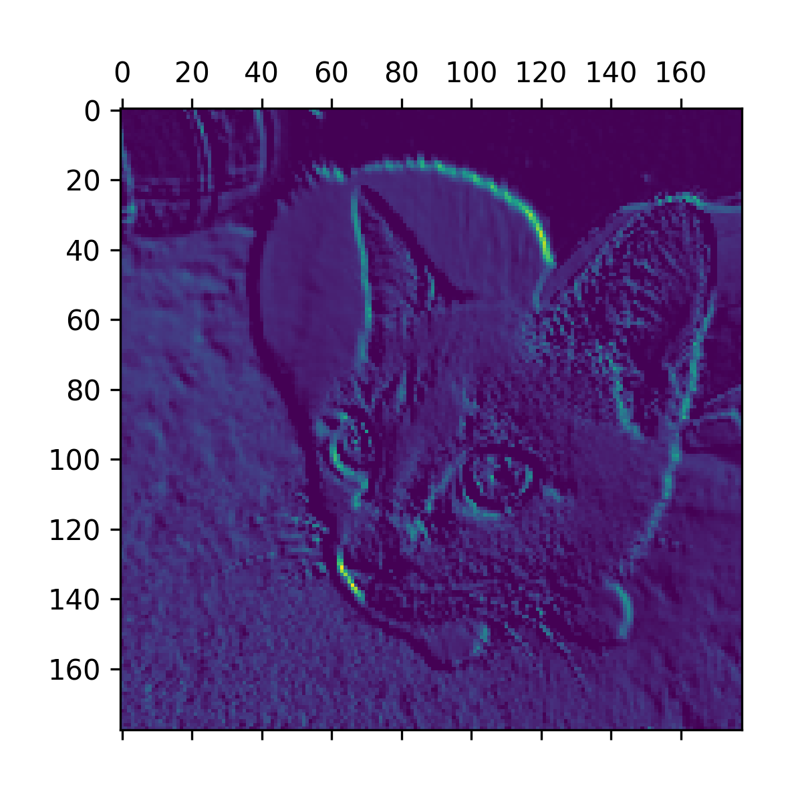
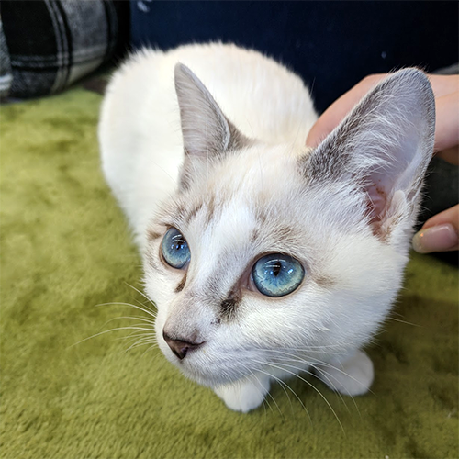
7
Visualizing intermediate activations
초기 레이어 (Low-level): 시각적 형태(엣지, 대각선, 질감 등)를 상세하게 보존하며 필터가 단순 형태에 반응
후반 레이어 (High-level): 공간적 해상도는 점차 줄어들고 '눈', ＇귀＇ 등 추상적이고 고차원적인 클래스 관련 피처 위주로 활성화
The test cat picture
Sixth channel of the activation of the first layer on the test cat picture

Slide 8
8
Visualizing intermediate activations
활성화의 희소성 (Sparsity)
네트워크가 깊어질수록 반응하지 않는(blank) 필터가 늘어나며 필터가 점차 특정 정밀 조합에만 반응하도록 특화되기 때문
정보 증류 파이프라인 (Information Distillation Pipeline):
딥러닝은 원시 RGB 입력에서 불필요한 노이즈/디테일을 지속적으로 필터링하고, 최종 목적(분류 등)에 필요한 핵심 정보만 정제·증폭하는 과정
인간 시각 인지 시스템과의 유사성:
인간의 뇌 역시 관찰한 장면의 세부 형태를 전부 저장하는 대신 '자전거', '나무' 같은 상위 개념으로 추상화하여 정밀 연산 및 기억 용량을 효율화

Slide 9
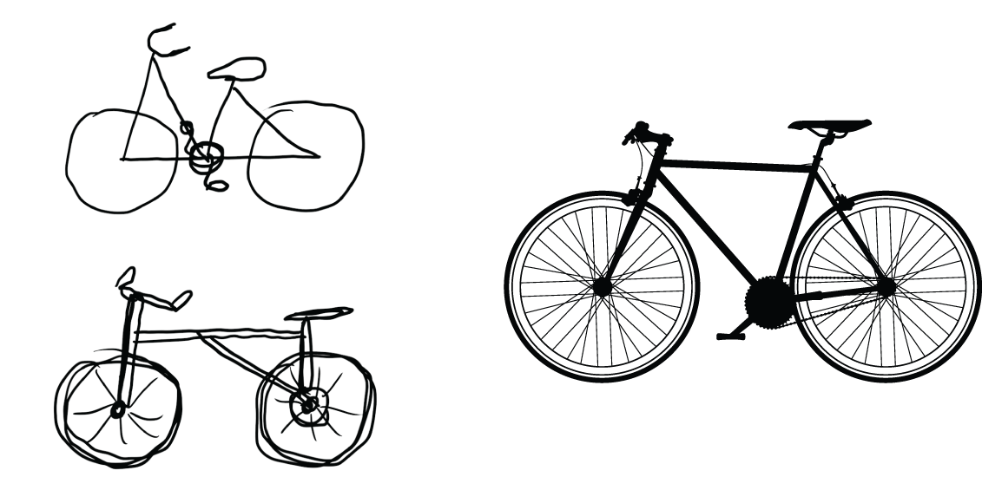
9
Visualizing intermediate activations
ConvNet과 인간의 뇌가 이미지를 인지하는 방법은 정보 증류 파이프라인(Information Distillation Pipeline)
Convnet의 층이 깊어 질 수록 이미지의 구체적인 형태를 버리고 추상적인 기하학적 형태만 남기는 것은 인간의 뇌처럼 사물의 '본질(개념)'을 파악하는 진짜 '지능'을 갖추어 가는 과정
Left: Attempts to draw a bicycle from memory. Right: What a schematic bicycle should look like.

Slide 10
10
How to recognize Image
인간과 컴퓨터 모두 [선/면(하위) → 도형/질감(중간) → 부품/형태(상위) → 개념 분류(최종)] 순서로 고차원적인 추상화를 거치며 이미지를 해석하고 인지 분류
1단계 : 선과 경계면 찾기 (초기 레이어)뇌 (V1 영역): 눈으로 들어온 시각 정보에서 가장 기본적인 선(Line), 에지(Edge), 명암을 인식(Convet_초기 Conv층: 작은 필터를 통해 이미지 픽셀에서 가로·세로·대각선 등의 경계선 특징을 추출)
2단계 : 모양과 질감 만들기 (중간 레이어)뇌 (V2 ~ V4 영역): 1단계의 선들을 조합하여 곡선, 간단한 도형, 표면의 질감과 색상을 파악(Convet_중간 Conv층: 추출된 선들을 결합하여 모서리, 원형, 반복되는 패턴 등의 특징 맵을 형성)
3단계 : 사물의 부분 인식 (심층 레이어)뇌 (IT 피질 후방): 도형들을 합쳐 '바퀴', '눈코입', '동물 귀' 같은 사물의 구체적인 부속품(Parts)들을 찾아냄(Convet_심층 Conv층: 넓은 영역을 보며 자동차 헤드라이트나 동물의 얼굴 형태 등 복잡하고 구체적인 객체의 특징을 활성화)
4단계 : 최종 분류 및 이름표 붙이기 (출력 레이어)뇌 (IT 피질 전방 ~ 전두엽): 부분 정보들을 종합해 뇌 속 개념과 연결한 뒤, "이것은 고양이다", "자동차다"라고 최종 인지(Convet_FC층 ~ Softmax: 추출된 고차원 특징들을 하나로 모아 계산한 뒤, 각 클래스별 확률(예: 고양이 95%)을 내며 분류를 완료)

Slide 11
Goals
This chapter covers
Interpreting how ConvNets decompose an input image
Visualizing intermediate activations
Visualizing the filters learned by ConvNets
Visualizing areas in an image responsible for a certain classification decision

Slide 12
12
Interpretability of ConvNets
합성곱 신경망(ConvNet)의 ‘시각화 및 시각적 설명 가능성(Interpretability)’
컨브넷 중간 출력(중간 활성화 단계) 시각화
연속적인 컨브넷 층(Layer)들이 입력을 어떻게 변환하는지 이해하고, 각 컨브넷 필터(Filter)의 개별적인 의미를 파악하는 첫 단추를 끼우는 데 유용
컨브넷 필터 시각화
컨브넷의 각 필터가 정확히 어떤 시각적 패턴이나 개념에 반응(Receptive)하는지 정밀하게 이해
이미지 내 클래스 활성화 히트맵(Heatmap) 시각화
이미지의 어느 부분이 특정 클래스로 판단되는 데 기여했는지 이해함으로써, 이미지 내에서 객체의 위치를 찾아내는(Localization)데 유용

Slide 13
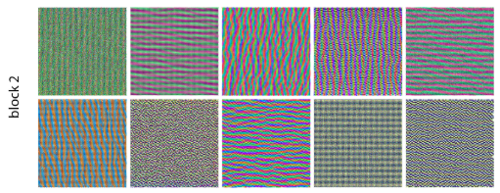
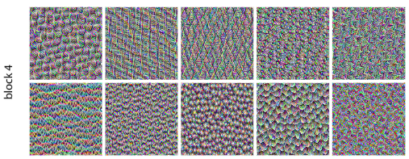
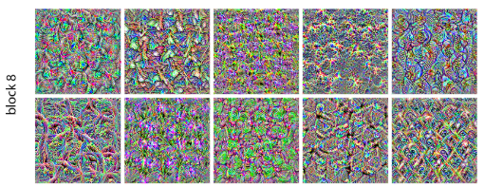
13
Visualizing ConvNet filters
합성곱 ConvNet은 마치 레고 블록처럼 계층적 특징 학습(Hierarchical Feature Learning)을 하는데 1층 레이어는 이미지의 아주 좁은 영역(Receptive Field)만 바라보며 낱개 블록(점, 선, 면, 경계선, 색상 등)을 만들고, 2층 레이어는 이를 조립해 벽면(질감)을 만들며, 3층 레이어는 최종적으로 멋진 성(물체, 개와 고양이 구분)을 완성하는 구조(Fourier Transform과 비슷)
레이어 별 filter patterns

Slide 14
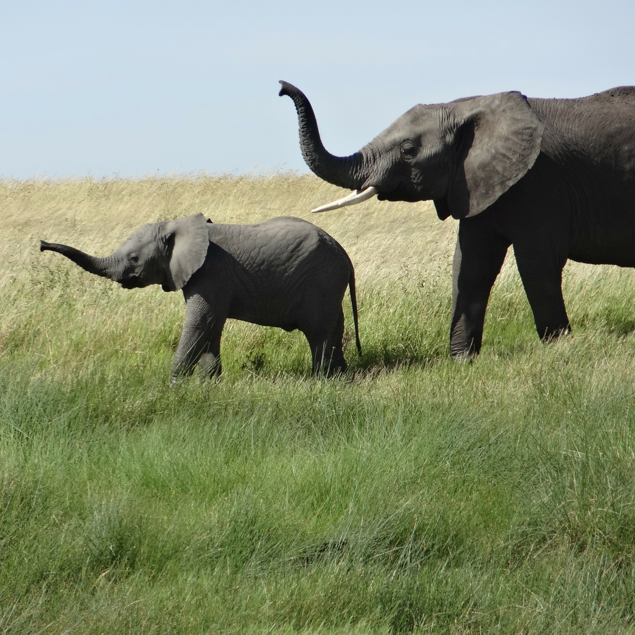
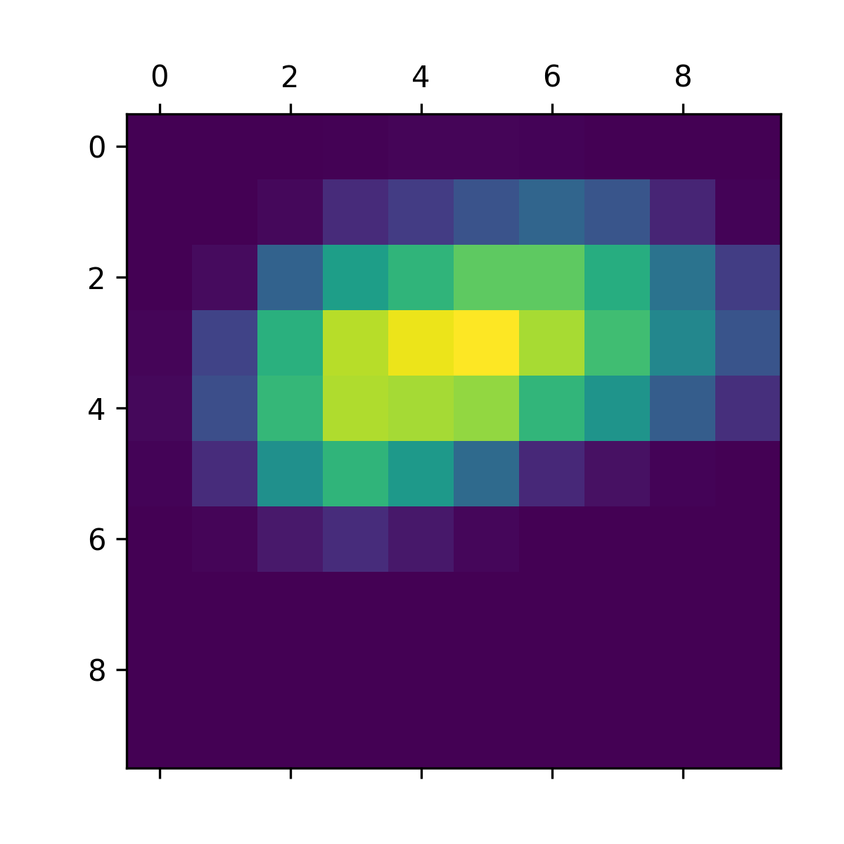
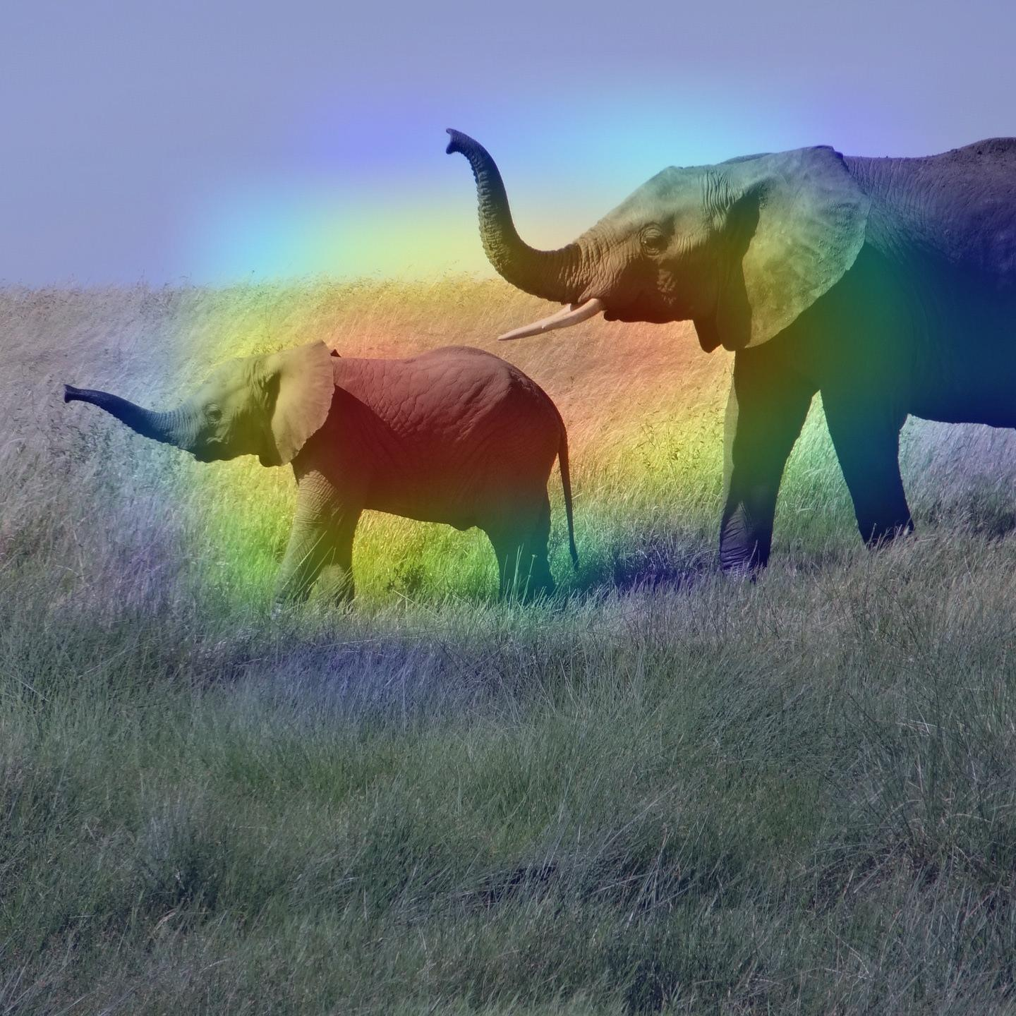
14
Visualizing heatmaps of class activation
CNN의 마지막 컨볼루션 레이어는 이미지의 공간적 정보(위치 정보)를 가지고 있는 가장 풍부한 피처 맵(Feature Map)으로 수백 개의 채널(필터)이 있는데 어떤 채널은 '코끼리의 코'에 반응하고, 어떤 채널은 '코끼리의 귀', 또 어떤 채널은 '바닥의 풀밭'에 반응해서 불이 들어와(활성화)
신경망은 왜 이 이미지에 아프리카코끼리가 포함되어 있다고 생각했을까?
아프리카코끼리는 사진 속 어느 위치에 있는가?
특히, 새끼 코끼리의 귀 부분이 강력하게 활성화되었다는 점은 주목할 만한 흥미로운 부분으로 신경망은 아마도 이 부분을 보고 아프리카코끼리와 인도코끼리의 차이점을 구별해 냈을 것임

